Slide 1

Java 技术
主讲: 薛 峰
iamxuefeng@163.com
http://ci.hfut.edu.cn/index/teacherinfo/tid/163
合肥工业大学
合肥工业大学－Java程序设计

Slide 2
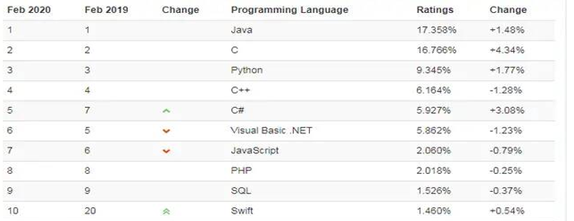
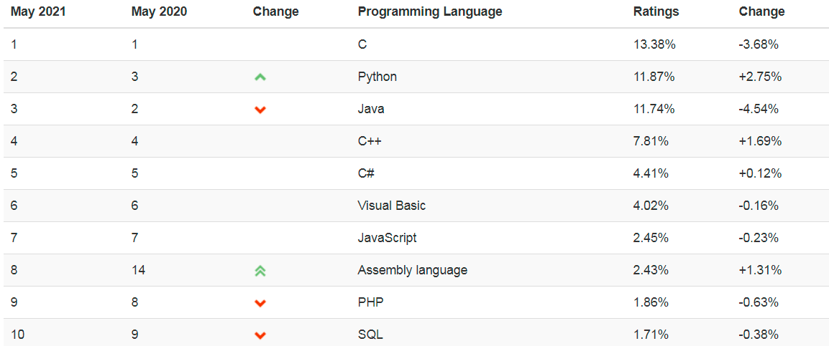
TIOBE编程社区编程语言排名
合肥工业大学－Java程序设计

Slide 3
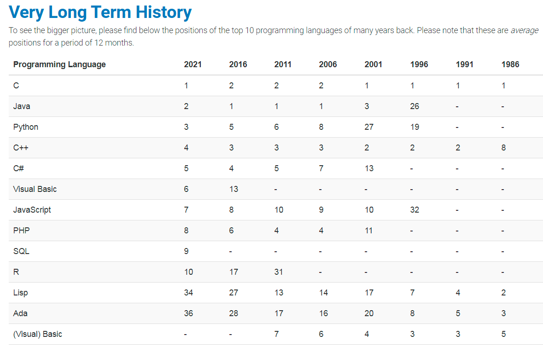
TIOBE编程社区编程语言排名
合肥工业大学－Java程序设计

Slide 4
第一章 概述
本章分为五小节:
1.1 Java语言的发展简史(Java的历史与现状)
1.2 What’s Java ?
1.3 Java语言的特点
1.4 Java的程序结构
1.5 Java应用程序运行的相关设置（环境变量）
合肥工业大学－Java程序设计

Slide 5
1.1 Java语言发展简史
Java关联的两个公司：SUN（2009年被Oracle公司74亿美元收购）
前身诞生于1991年，叫Oak…（应用于电视机顶盒、电话、冰箱等电器的控制）
正式发布于1996年，改名Java…（随着Internet的发展逐渐成为网络开发的主流）
现在的应用领域：
J2ME：手机、PDA等无线设备（过时了，替代者：iOS,Android开发）
J2SE：Java语言基础，本课程的内容
J2EE：企业级的服务器端运算（JSP，Java Web编程）
合肥工业大学－Java程序设计

Slide 6
Java的版本
JDK1.0，1.1
JDK1.2 作了较大的改进(Collection Framework)又称Java2
JDK1.3 虚拟机效率提升（HotSpot）
JDK1.4 融合百家之长（Logging、RegExp、NewIO等）
JDK1.5 (Generic，可变长参数，注解)，也叫Java5
Java6（基本上是一个性能优化和类库增强的版）
Java7（一些新特性：switch支持String）
Java8 (March 18, 2014)
......
Java16（2021）
合肥工业大学－Java程序设计

Slide 7

1.2 什么是Java ?
1. Java是一种OOP的编程语言
100% OOP语言（面向对象）
擅长网络编程
跨平台、可移植性强
2. Java是一种规范、一种平台
由SUN(Oracle)公司推出的一种解决方案的规范
Java是一种新的计算平台，有各种软硬件公司实现这种规范（Oracle、IBM、SUN、BEA等）
合肥工业大学－Java程序设计

Slide 8
1.3 Java的特点
Open (开放性，Java 全球社区)
Simplicity（简单性）
OOP（绝对的OOP）
Distribution（分布式，网络）
Robust（健壮性，鲁棒性）
Security（安全性）
Interpreted Code Executing（解释的代码执行）
Platform Independency（平台无关性）
Portability（可移植性）
Multi-Thread（优雅的多线程支持）
合肥工业大学－Java程序设计

Slide 9
1.3.3 Java 与Ｃ＋＋的比较
1 | 无游离于class之外的零散的东西（有哪些？）
2 | 没有goto语句
3 | 无指针
4 | 垃圾回收（？）
5 | 数据类型的存储长度的一致性
6 | 强制的类型转换
7 | 没有头文件、结构和联合、预处理
8 | 包的概念（名字空间）
合肥工业大学－Java程序设计

Slide 10
A.java ----> A.class
JVM
Java 核心API
Java运行平台
调用操作系统
链接库dll, so
OS(Windows, Unix, Linux ….)
Hardware
返回…
合肥工业大学－Java程序设计

Slide 11
1.4 Java执行机理及其程序结构
编译时
运行时
Java源程序
(.java文件)
Bytecode 载入器
字节码校验器
Java编译器
Bytecode 解释器
Java Bytecode
(.class文件)
系统执行平台
合肥工业大学－Java程序设计

Slide 12
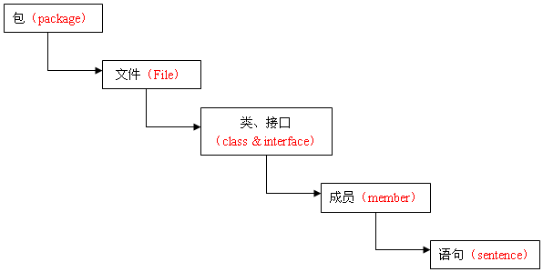
Java中组成元素结构图(hierarchical)
合肥工业大学－Java程序设计

Slide 13
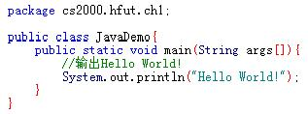
（1）Java应用程序
几点说明：
关于包package
类的定义与源文件
主函数main()方法
程序内容
注释
合肥工业大学－Java程序设计

Slide 14
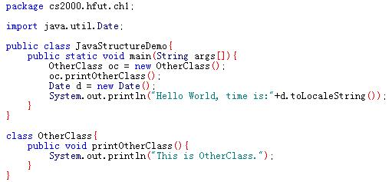
（2）典型的Java程序结构
文件的命名规则（主类和文件的名称要一致）
类的个数（一个文件可以有多个class）
结构
1. package语句，import语句 //Optional
2. public class ClassName
3. class ClassName //Optional
4. interface InterfaceName //Optional
合肥工业大学－Java程序设计

Slide 15
1.5 Java开发环境设置
Java 开发工具
JDK命令 （重点）
Application 程序（带main()的程序）的基本编写运行步骤
常见错误
合肥工业大学－Java程序设计

Slide 16
（1）有关Java的名词解析
JVM：Java Virtual Machine（Java虚拟机），是一个虚构出来的计算机,通过在实际的计算机上仿真模拟各种计算机功能来实现的。JVM屏蔽了与具体操作系统平台相关的信息,使得Java程序只需生成在Java虚拟机上运行的目标代码(字节码), 就可以在多种平台上不加修改地运行。Java虚拟机在执行字节码时, 实际上最终还是把字节码解释成具体平台上的机器指令执行。
JRE：Java Runtime Environment（Java运行环境），运行Java程序所必须的环境的集合，包含JVM标准实现及Java核心类库。
JDK：Java Development Kit(Java开发工具包):包括运行环境、编译工具及其它工具、源代码等，基本上和J2SE等同。
J2SE：Java 2 Standard Edition（Java2标准版），用来开发Java程序的基础，包括 编译器、小工具、运行环境，还包括核心类库的所有源代码。
合肥工业大学－Java程序设计

Slide 17
（2）Java 开发工具
JDK：提供基本命令集 http://Java.sun.com
Textpad, JCreator: 轻量级的Java编辑器
Eclipse : www.eclipse.org
合肥工业大学－Java程序设计

Slide 18
（3）JDK命令的使用（VIDEO01:8’35’’）
首先，讲讲环境变量（PATH,CLASSPATH）的设置：
PATH:
设置目的：为OS能够方便、正确地查找JDK命令；
设置方法：%Java_HOME%\bin
CLASSPATH :
设置目的：JVM(解释器、编译器)装载类时的搜索根目录；
提问：如何理解装载类？把*.class文件从磁盘读到内存
设置方法：
1. Java自带的系统类的存放路径；
2. 第三方类的存放路径；
合肥工业大学－Java程序设计

Slide 19
（4）Application 程序的基本编写运行步骤
1. 设置系统环境变量：
2．编辑文本文件 HelloWorld.Java
3. Javac HelloWorld.Java ➔ 生成 HelloWorld.class
编译命令 文件名 字节码文件
javac命令：用于将*.java源文件编译成*.class的字节码文件
基本格式：javac -参数 源文件
-d 参数
-classpath参数（等同于-cp参数）
4． Java HelloWorld
执行命令 类名
  java命令：用于执行（解释）*.class文件（要有main函数）
    基本格式：java -参数 类名 [执行参数]
    -classpath参数（等同于-cp参数）
注意：Javac 编译源文件的时候，需要.Java后缀名
Java解释执行字节码文件的时候，不能带.class后缀名
合肥工业大学－Java程序设计

Slide 20
关于包
Java程序中可选；
作用：便于程序的组织和管理，和计算机中的“目录”作类比；
如何声明一个包（package关键字）；
如何使用一个包中的类（import关键字） ；
在编译和运行带包的Java程序时，应该注意的问题。
合肥工业大学－Java程序设计

Slide 21
总结？
Java的发展历史
Java的特点
Java的版本分类：J2ME, J2SE, J2EE
Java平台的体系结构
Java程序中两种基本程序类型：Application和Applet
基本的Application和Applet程序结构
常见错误
合肥工业大学－Java程序设计

